Slide 1

«УПРАВЛЯЕМЫЕ УСЛУГИ – НОВОЕ ПОКОЛЕНИЕ УСЛУГ АУТСОРСИНГА В РОССИИ»
ПРЕЗЕНТАЦИЯ НА КОНФЕРЕНЦИИ «Russian Information Services Summit 2015»
Москва, 24 ноября 2015 г.
Докладчик: Александр Савчук
Генеральный директор ЗАО «Коминфо Консалтинг»
Председатель Комитета по развитию MS и MSI Ассоциации «Астра»

Slide 2
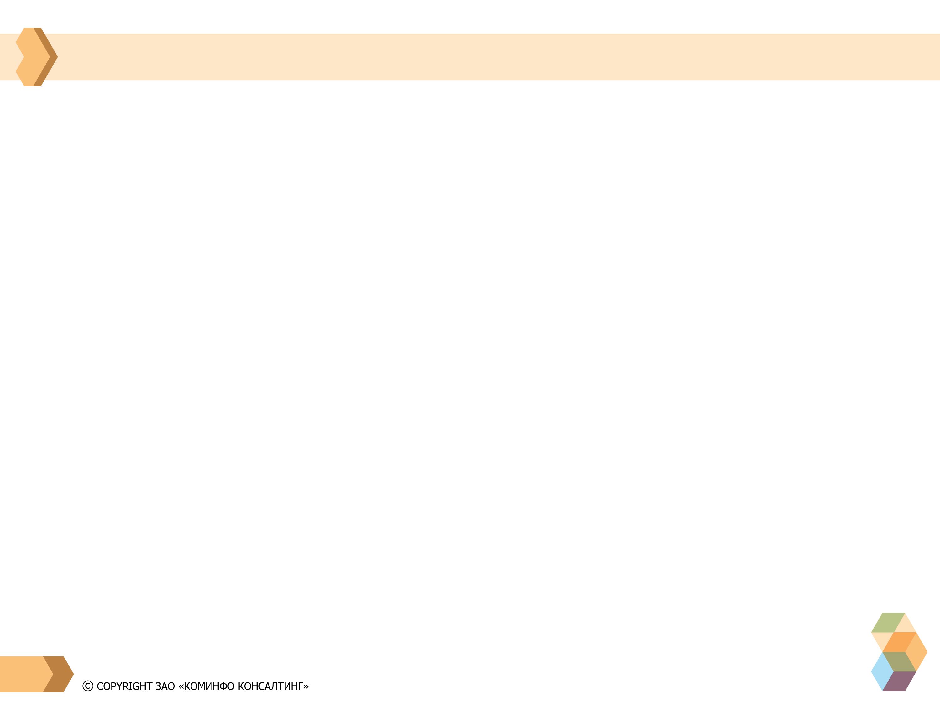
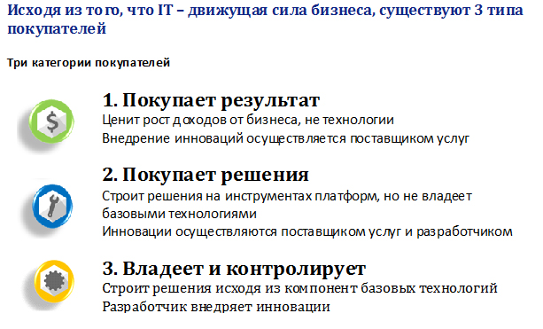
ДРАЙВЕРЫ
ЭВОЛЮЦИЯ ИТ-УСЛУГ: МОТИВАЦИЯ ПОКУПАТЕЛЕЙ
Такой сценарий становится безальтернативным, когда сложность технологий и требования внешней среды (конкуренция, спрос, регулирование) требуют специализации и гибкости – кейс IoT и мультисорсинга
Переход связан с растущим участием компании в цифровом бизнесе и электронной коммерции: растущие требования доступности инфраструктуры и качества сервисов – текущий кейс MS (управляемых услуг) на развитых рынках
Свойственно компаниям, не испытывающим давления конкуренции – текущий кейс в России
2
Russian Information Services Summit 2015

Slide 3
ДРАЙВЕРЫ
IoT: МОДЕЛИ СОРСИНГА
3
Russian Information Services Summit 2015

Slide 4
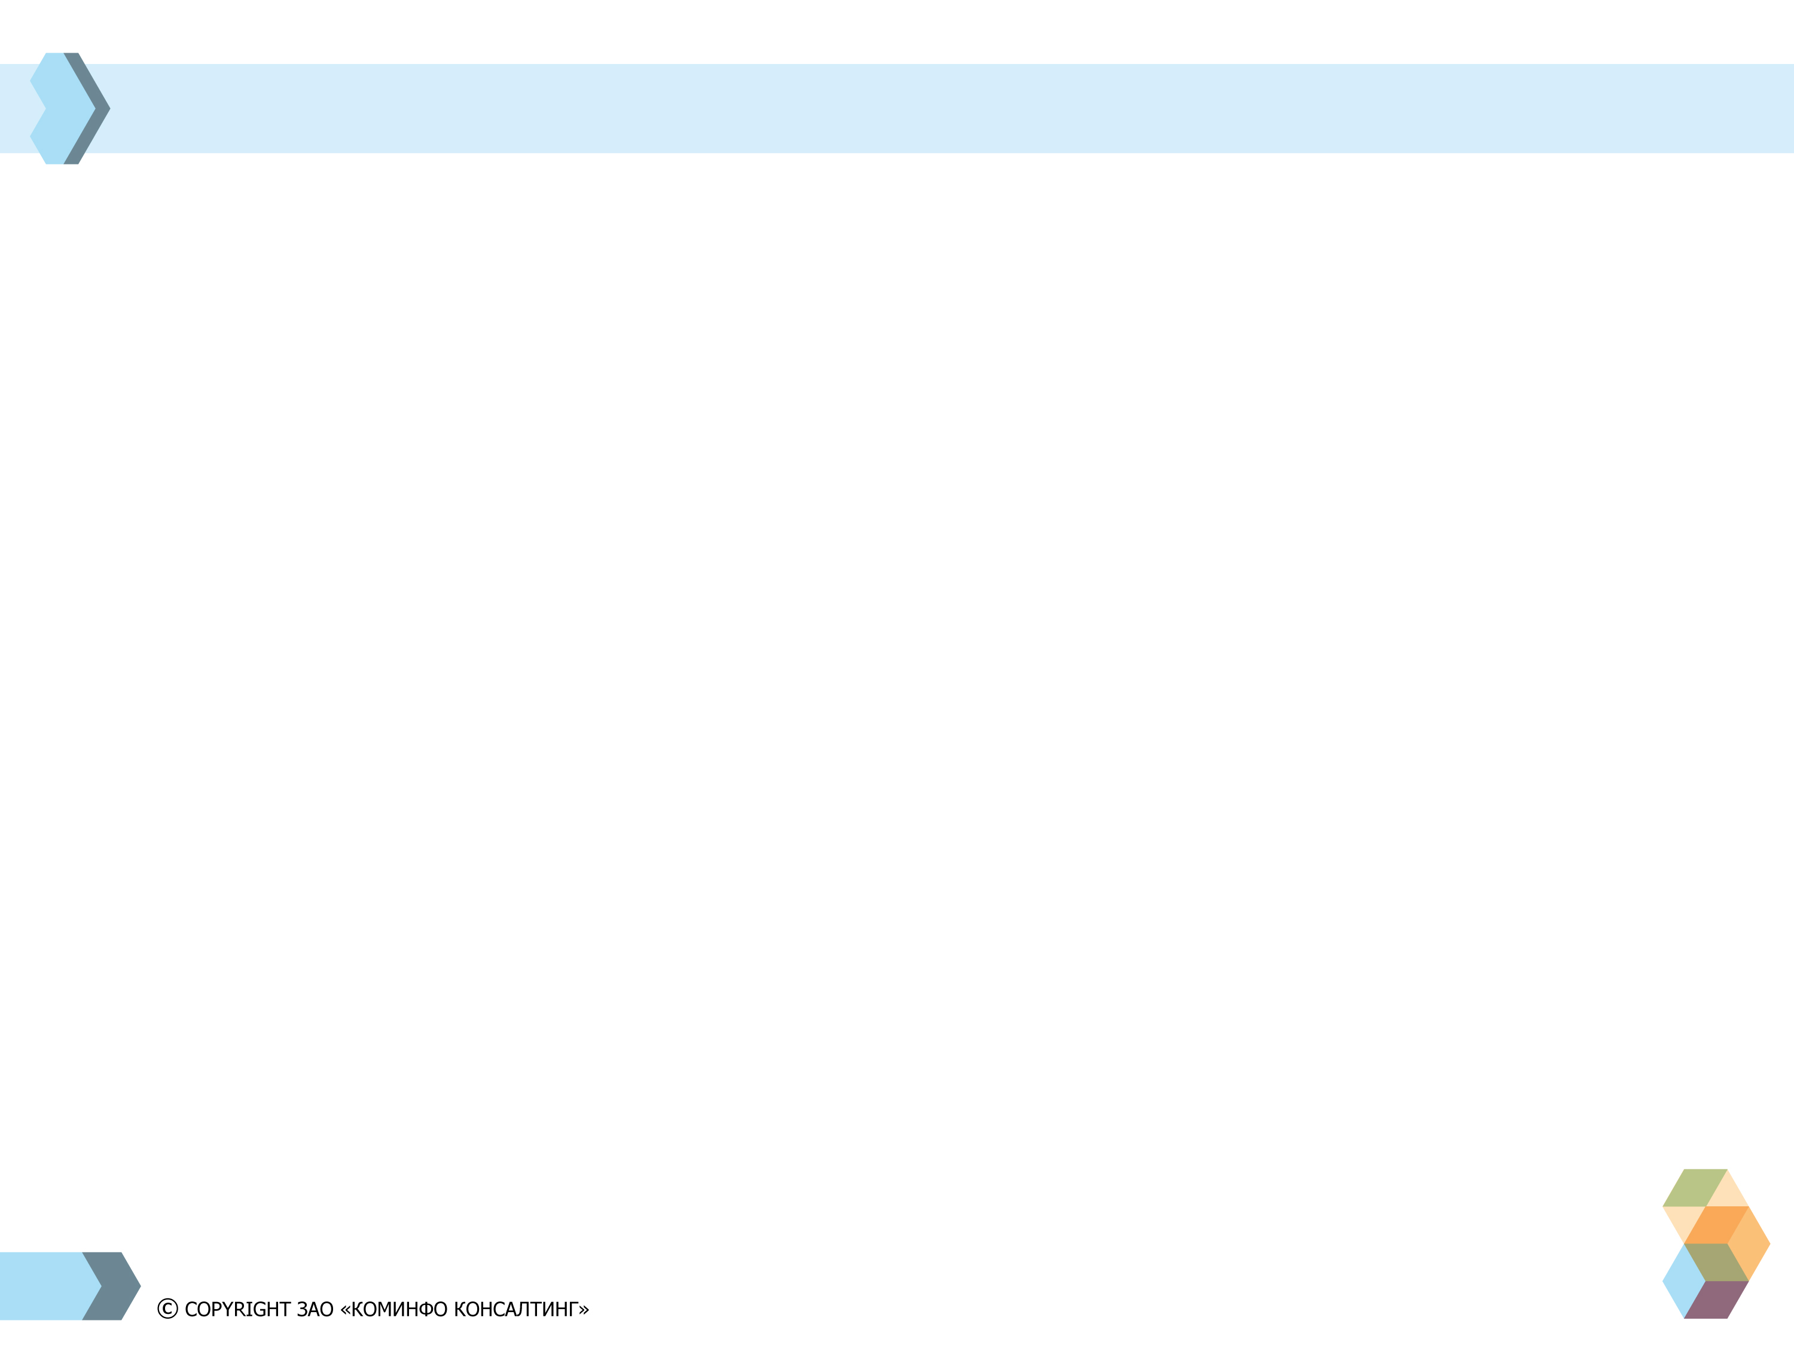
MANAGED SERVICES: ДРАЙВЕРЫ И БАРЬЕРЫ
ДРАЙВЕРЫ
Усложняющиеся технологии и нехватка/дороговизна компетенций, особенно в регионах РФ,
Увеличивающийся разрыв по стоимости владения между арендуемыми и покупаемыми на баланс решениями,
Растущее предложение ИТ-аутсорсинга и MS от компаний с известными брендами (фактор доверия),
Растущее проникновение облачных услуг,
Растущие требования по интеграции стационарных и мобильных «рабочих мест»
ДРАЙВЕРЫ
Отсутствие уверенности в обеспечении информационной безопасности,
Нехватка наработанной статистики по рискам перехода на сервисную архитектуру и соответственно невозможность обосновать финансовые кейсы;
Недостаточно активное, а в некоторых регионах отсутствующее предложение соответствующих услуг;
Недостаточная скорость и стабильность широкополосных каналов связи во многих филиалах корпоративной сети клиента
БАРЬЕРЫ
Russian Information Services Summit 2015

Slide 5
УПРАВЛЯЕМЫЕ УСЛУГИ СВЯЗИ: ПРИМЕРЫ
ОНТОЛОГИЯ
Услуга | Масштаб | Пример
Управляемый LAN | Управление сетевым интерфейсом через LAN. | Управляемые IP PBX
Управляемый WAN | Управление через WAN, от сетевого интерфейса к сетевому интерфейсу. | Управляемые VPN
Управляемая мобильность | Управление и координация мобильных устройств и связанных с ними приложений. | Управляемые услуги по автоматизации служб продаж.
Управление инфраструктурой связи | Внедрение и управление сетями «под ключ» | Управление сетями 3G/4G
Управляемый центр обработки данных | Управление всеми элементами внутри центра обработки данных | Управляемые облачные вычисления
Russian Information Services Summit 2015

Slide 6

УПРАВЛЯЕМЫЕ УСЛУГИ ИТ: ПРИМЕРЫ
ОНТОЛОГИЯ
Управляемые услуги | Северная Америка | Европа и БВ | АТР
Техподдержка рабочего места | 97% | 94% | 100%
Техподдержка сервера | 97% | 100% | 97%
Аудит и выявление проблем | 75% | 65% | 70%
Удаленный мониторинг | 95% | 94% | 93%
Служба поддержки | 82% | 84% | 93%
Резервное копирование и аварийное восстановление | 93% | 87% | 83%
Исправления и обновления | 94% | 94% | 93%
Мониторинг уровня клиентского сервиса | 60% | 71% | 57%
Гарантии уровня клиентского сервиса | 38% | 39% | 53%
Облачный мониторинг | 30% | 42% | 33%
Управление пользователями/доступом/содержимым облачных приложений | 34% | 26% | 30%
Хостинг услуги (для персонального оборудования) | 38% | 45% | 43%
Облачные услуги (Iaas, Paas, Saas) | 52% | 58% | 60%
Источник: Kaseya, 2014
ПО РЕЗУЛЬТАТАМ ОПРОСА КОМПАНИЕЙ KASEYA 700 MSP, ДОЛЯ MANAGED SERVICES В ИХ ДОХОДАХ СОСТАВИЛА 37%
Russian Information Services Summit 2015

Slide 7
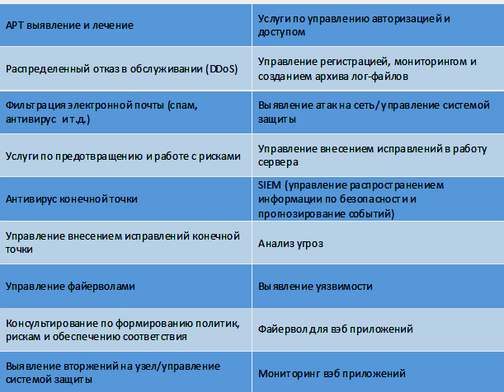
MANAGED SERVICES: РЕШЕНИЯ ПО БЕЗОПАСНОСТИ
ОНТОЛОГИЯ
СКВОЗНОЙ УПРАВЛЯЕМОЙ УСЛУГОЙ СТАНОВИТСЯ ОБЕСПЕЧЕНИЕ ИНФОРМАЦИОННОЙ БЕЗОПАСНОСТИ. ДОЛЯ УСЛУГ ПО УПРАВЛЕНИЮ БЕЗОПАСНОСТЬЮ В ОБЩЕМ ПАКЕТЕ ГЛОБАЛЬНЫХ АУТСОРСИНГОВЫХ СДЕЛОК ДОСТИГЛА В ПОСЛЕДНИЕ ГОДЫ 10% (OVUM)
СПИСОК УПРАВЛЯЕМЫХ УСЛУГ ПО ОБЕСПЕЧЕНИЮ ИНФОРМАЦИОННОЙ БЕЗОПАСНОСТИ
НА АУТСОРСИНГ УЖЕ ПЕРЕДАЕТСЯ 43% БЮДЖЕТА КРУПНЫХ КОРПОРАЦИЙ НА ИНФОРМАЦИОННУЮ БЕЗОПАСНОСТЬ
Russian Information Services Summit 2015

Slide 8
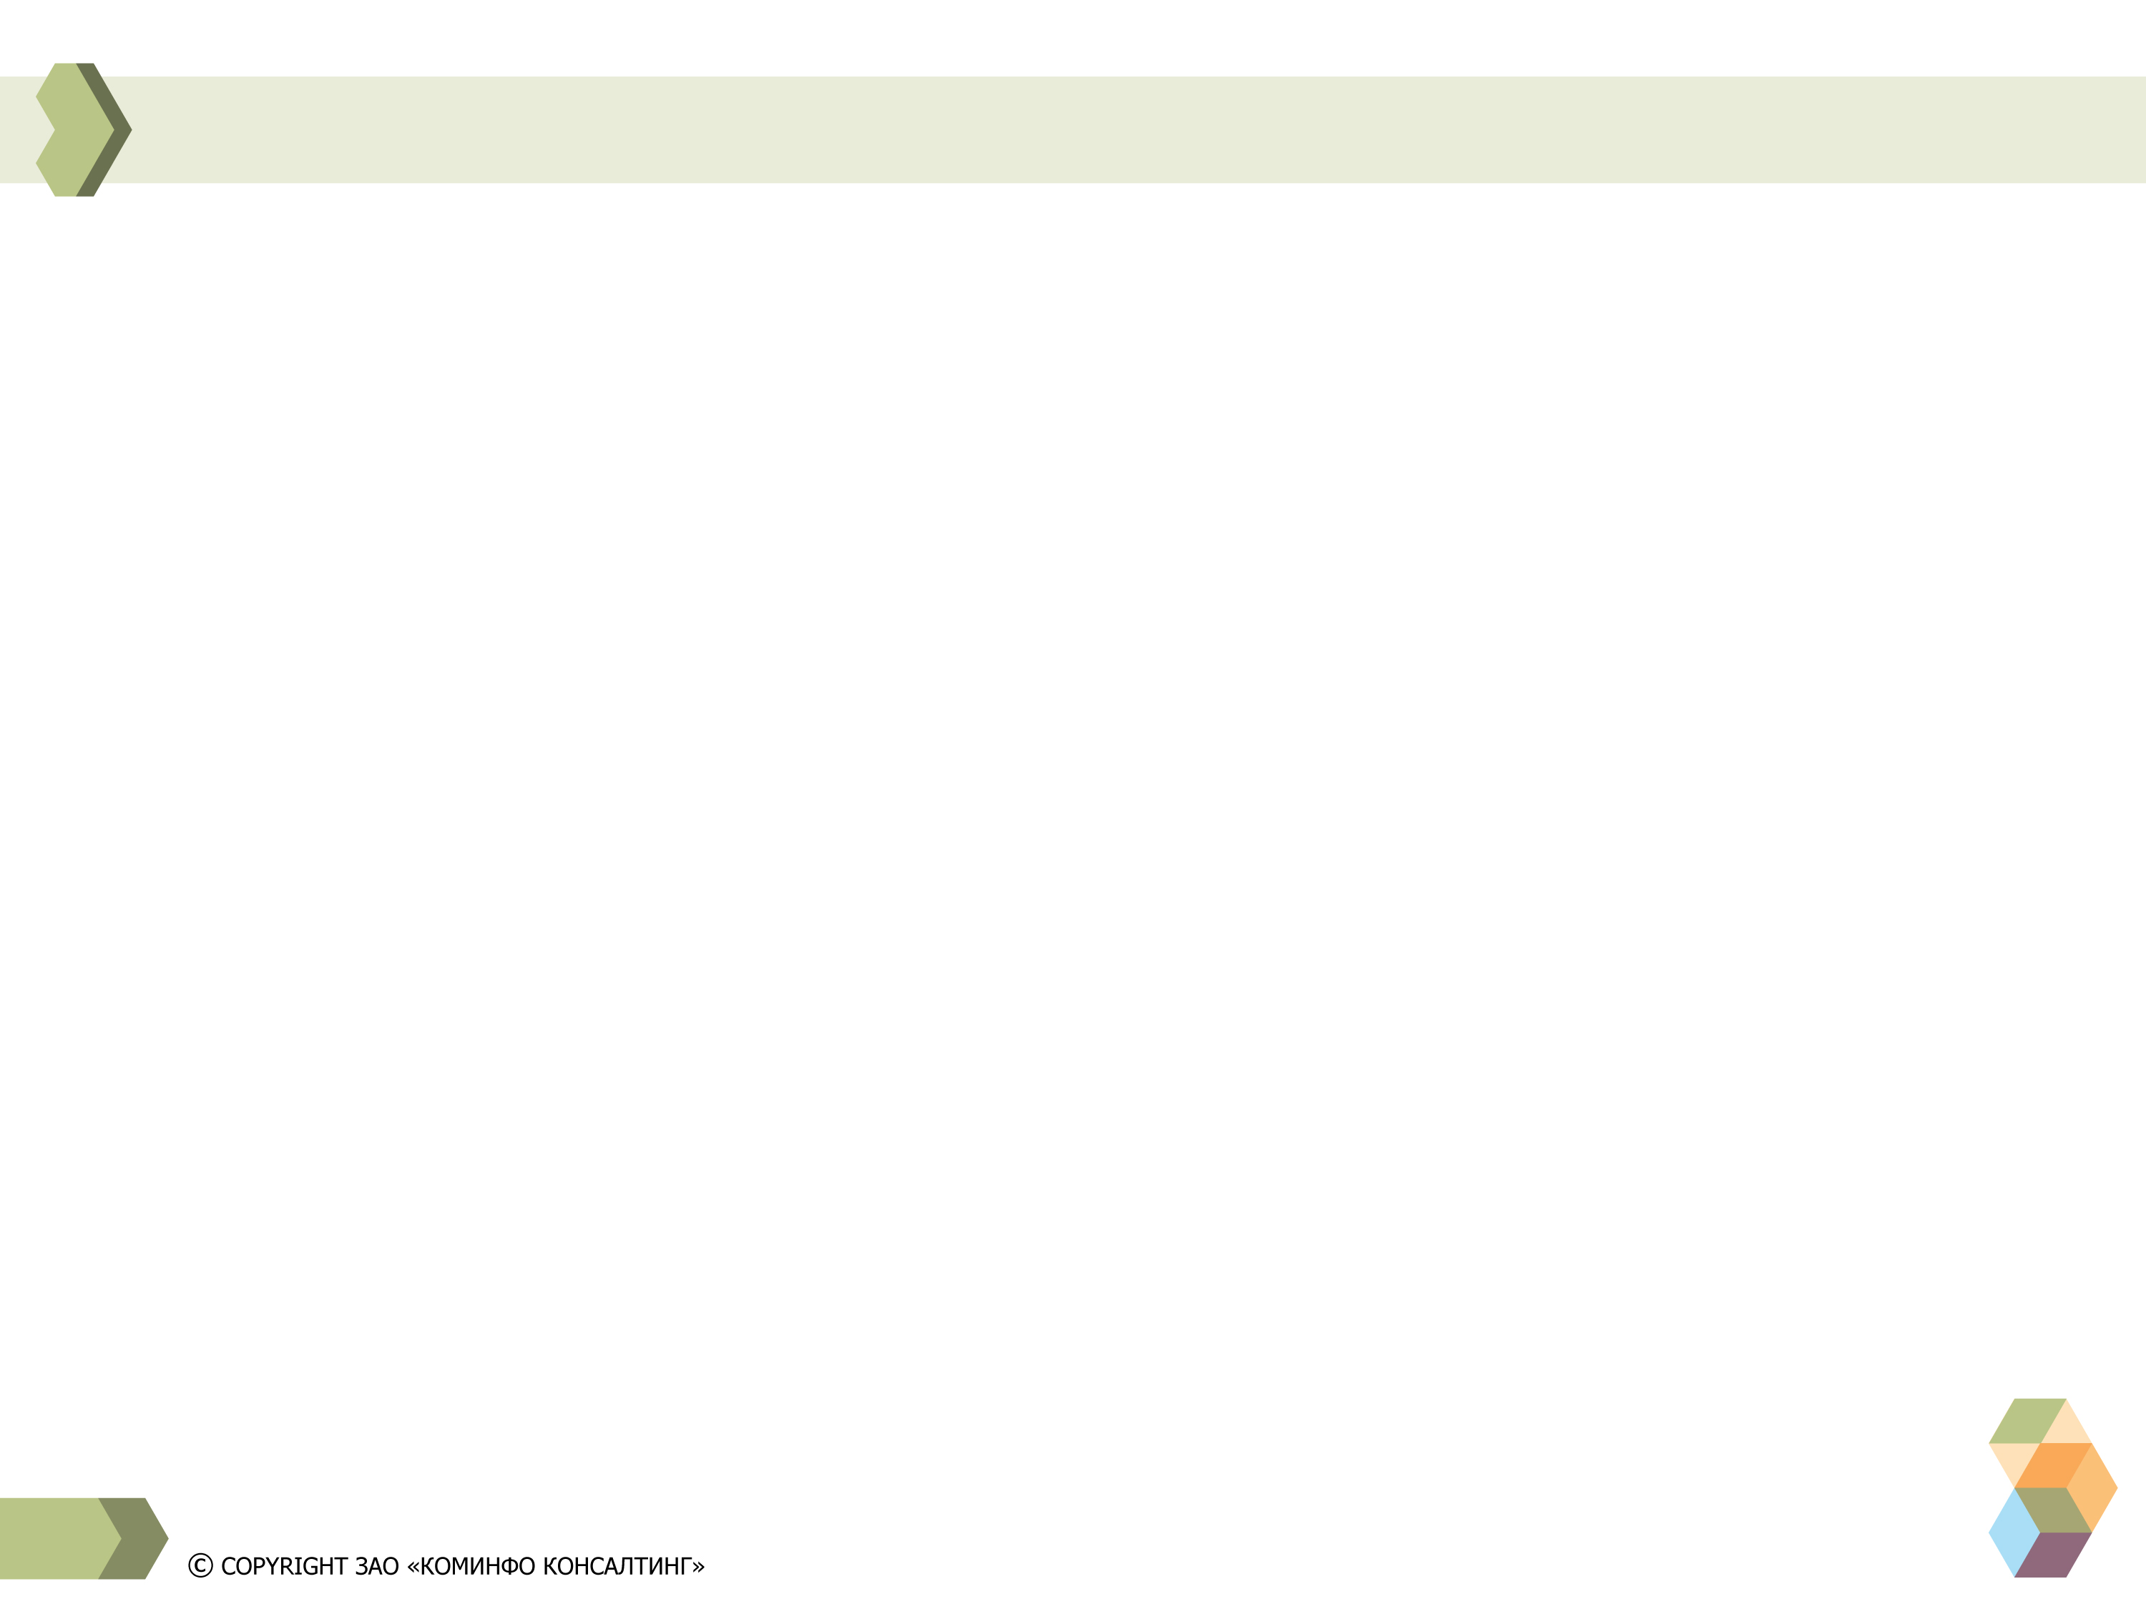
MANAGED SERVICES: МЕСТО В РОССИЙСКОМ РЫНКЕ ИТ-УСЛУГ
РЫНОК
СТРУКТУРА РОССИЙСКОГО РЫНКА ИТ-УСЛУГ (IDC, 2014)
УПРАВЛЯЕМЫЕ УСЛУГИ УЧИТЫВАЮТСЯ IDC В ДВУХ КАТЕГОРИЯХ – «ИТ-АУТСОРСИНГ» И «ИТ-ПОДДЕРЖКА», СОСТАВЛЯЮЩИХ СОВМЕСТНО 33,4% РЫНКА ИТ-УСЛУГ (в мире – 47%).
В РАМКАХ ДАННОГО СЕГМЕНТА УПРАВЛЯЕМЫМИ ЯВЛЯЮТСЯ ТОЛЬКО УСЛУГИ, ПО КОТОРЫМ ЕСТЬ МОНИТОРИНГ И SLA (ПО ОПРОСУ -70%)
ПО ОЦЕНКЕ КОМИНФО КОНСАЛТИНГ РЫНОК УСЛУГ MS В РОССИИ В 2014 Г – 49,6 МЛРД.РУБ, ВКЛ. УПРАВЛЯЕМЫЕ УСЛУГИ СВЯЗИ – 12,7 МЛРД.РУБ (БЕЗ УЧЕТА УСЛУГ ВЕНДОРОВ ОПЕРАТОРАМ)
ИТ-УСЛУГИ
КОНСАЛТИНГ (10,5%)
ИТ-КОНСАЛТИНГ
СИСТЕМНАЯ ИНТЕГРАЦИЯ (41,8%)
СИСТЕМНАЯ ИНЕГРАЦИЯ
РАЗРАБОТКА ЗАКАЗНОГО ПО (11,4%)
ИТ-ОБУЧЕНИЕ И ТРЕНИНГИ (2,9%)
ИТ-ПОДДЕРЖКА (16,6%)
ИТ-АУТСОРСИНГ (16,8%)
СЕТЕВАЯ ИНТЕГРАЦИЯ
КОНСАЛТИНГ
РАЗРАБОТКА ЗАКАЗНОГО ПО
КОНСАЛТИНГ И КАСТОМИЗАЦИЯ ПО
АУТСОРС ИНФРОРМАЦИОННЫХ СИСТЕМ
АУТСОРС ПК И СЕТЕВОГО ОБОР-Я
АУТСОРС УПРАВЛЕНИЯ ПРИЛОЖЕНИЯМИ
ХОСТИНГ, ОБСЛЕДОВАНИЕ И АДМ-Е ПО
ХОСТИНГ ИНФРАСТРУКТУРНЫХ УСЛУГ
УСТАНОВКА И ПОДДЕРЖКА ОБОР-Я
УСТАНОВКА И ПОДДЕРЖКА ПО
Russian Information Services Summit 2015

Slide 9
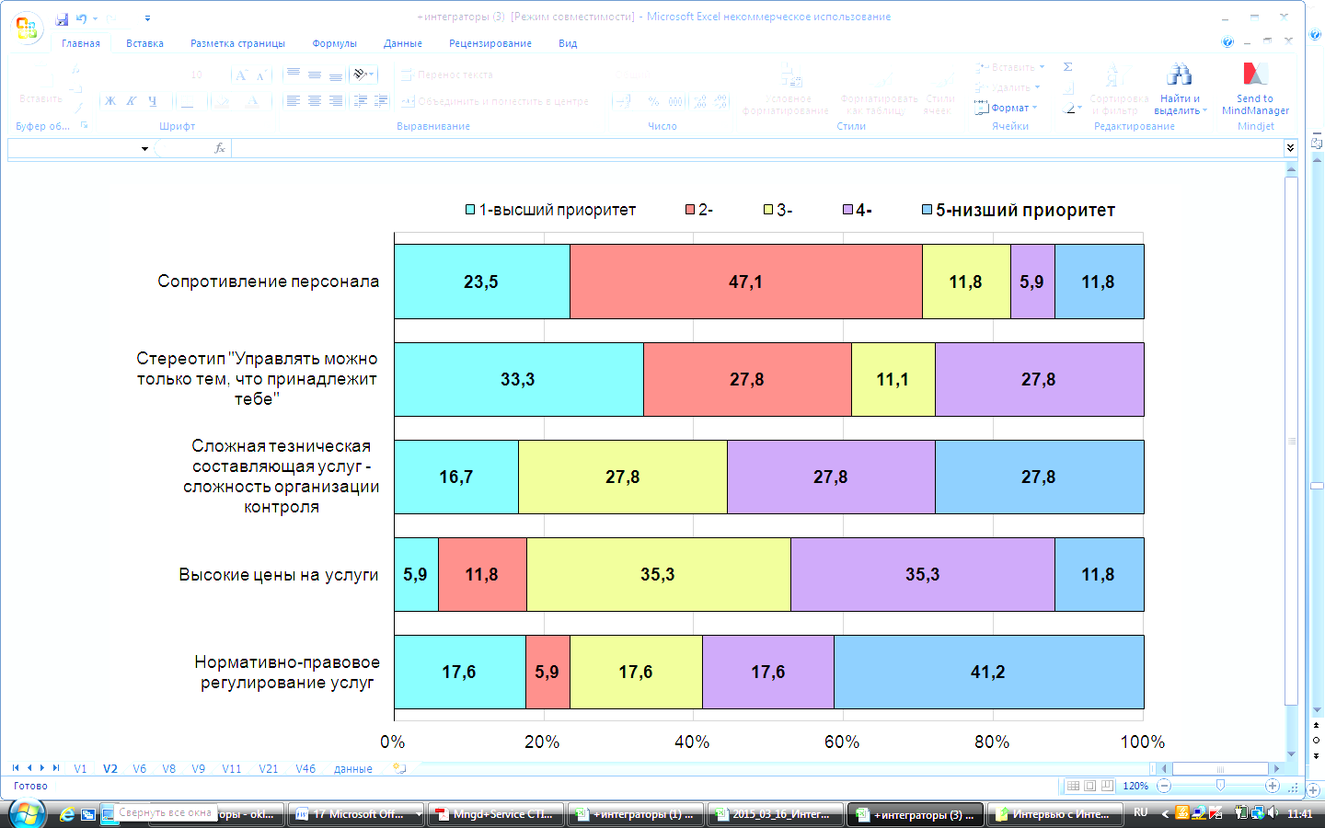
МОТИВАЦИЯ ПЕРЕВЕШИВАЕТ БАРЬЕРЫ
РЫНОК
МОТИВАЦИЯ ИСПОЛЬЗОВАНИЯ MS В КОМПАНИЯХ (% ОТВЕТОВ)
Снижение операционных расходов | 46,0
Трудно найти квалифицированных специалистов | 24,0
Повышение качества | 52,0
Производственная необходимость | 8,0
Повышение безопасности | 4,0
Территориальное присутствие в регионе | 4,0
СРЕДИ ОСНОВНЫХ БАРЬЕРОВ ПОЛЬЗОВАТЕЛИ УПОМИНАЛИ: ЦЕНА (50%), ТЕХНИЧЕСКАЯ СЛОЖНОСТЬ, А ТАКЖЕ НЕГОТОВНОСТЬ ОТДАТЬ КОНТРОЛЬ ЗА ПРЕДЕЛЫ КОМПАНИИ
ПО МНЕНИЮ ИГРОКОВ РЫНКА: СОПРОТИВЛЕНИЕ ИТ-ПЕРСОНАЛА И НЕГОТОВНОСТЬ ДЕЛЕГИРОВАТЬ КОНТРОЛЬ – ОСНОВНЫЕ БАРЬЕРЫ РОСТА
МНОГИЕ КОМПАНИИ УПОМИНАЛИ НЕРАЗВИТОСТЬ ПРЕДЛОЖЕНИЯ (ПРОДУКТЫ, СТАНДАРТЫ)
ИСТОЧНИК: КОМИНФО КОНСАЛТИНГ, ДАННЫЕ ОПРОСА 2015 Г.
Russian Information Services Summit 2015

Slide 10
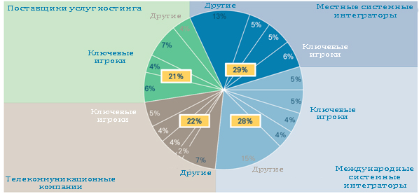
УПРАВЛЯЕМЫЕ УСЛУГИ СВЯЗИ: ТИПЫ ИГРОКОВ
ПРЕДЛОЖЕНИЕ
СТРУКТУРА ГЛОБАЛЬНОГО РЫНКА ПО ИГРОКАМ (ARTHUR D.LITTLE, 2014)
 | Системные интеграторы | Телеком. операторы | Вендоры | Сервисные компании | Малые предприятия и ИП
Общее число игроков | 30 | 41 | 9 | 16 | > 600
Основные игроки рынка – национальные компании | Энвижн Груп, Техносерв, Инлайн, Астерос, Ланит,Инфосистемы Джет, Ай Теко, Микротест | Ростелеком, МТС, Билайн,Эр-Телеком, Orange Business Services, | Хуавей, Сименс, Эриксон, Нокиа, Cisco Systems | Майкор, ICL (Fujitsu), Atos Tieto | -
Остальные | 21 компаний | 36 компаний | 4 компании | 12 | -
СТРУКТУРА РОССИЙСКОГО РЫНКА ПО ИГРОКАМ (КОМИНФО КОНСАЛТИНГ,
2015)
Russian Information Services Summit 2015

Slide 11
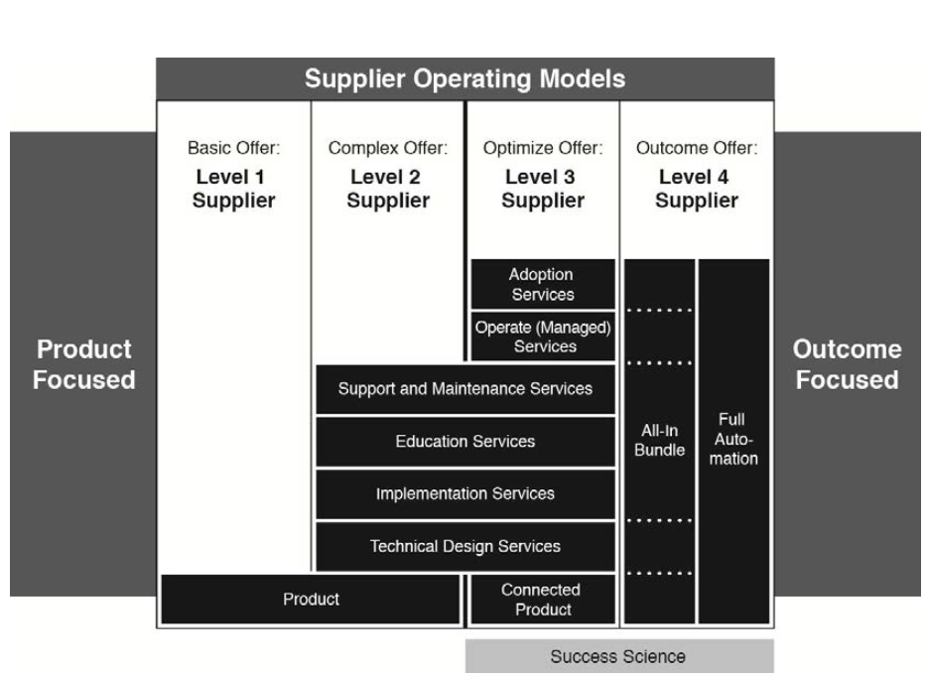
ИТ-АУТСОРСИНГ: ЭВОЛЮЦИЯ ПОСТАВЩИКА УСЛУГ
ПРЕДЛОЖЕНИЕ
Модель Поставщика
Базовое предложение:
Комплексное предложение:
Предложение бизнес-результата:
Цель – Продукт
Полное предложение:
Цель – Бизнес
Результат
Клиента
ПОСТАВЩИК
УРОВНЯ 1
ПОСТАВЩИК
УРОВНЯ 2
ПОСТАВЩИК
УРОВНЯ 3
ПОСТАВЩИК
УРОВНЯ 4
Адаптация
Полная
автоматизация
Управление (MS)
Обслуживание и поддержка
Все
в
паке-те
Обучение
Имплементация проекта
Технический проект
Продукт
Сетевой
продукт
Источник: B4B, 2013
Наука Успеха
11
Russian Information Services Summit 2015

Slide 12
ПРЕДЛОЖЕНИЕ
УПРАВЛЯЕМЫЕ УСЛУГИ (MS): НЕОБХОДИМОСТЬ МУЛЬТИСОРСИНГА (MSI)
Провайдеры MS | Сильные стороны | Слабые стороны
Интеграторы | Сквозные решения, MS как компонент 75% системных проектов, работают на результат, имеют команды сертифицированных сетевых инженеров, сетевые лаборатории, обширные базы знаний по УУС и аутсорсингу, типовые пользовательские решения. | Низкое проникновение в средний и малый бизнес, не владеют объектами связи, более низкий опыт в сетевой и OSS-интеграции по сравнению с операторами, сложно обеспечить единый SLA (возможно только в партнерских схемах с операторами)
Операторы связи | Единый SLA на каналы связи и оборудование. Административный ресурс. Сила брэнда. Квалифицированные кадры. Экономия за счет роста масштаба, огромный опыт в сетевой и OSS-интеграции, широкая география, владение сетевой инфраструктурой и объектами связи, широкополосный доступ | Негибкость, формальный подход, сложность принятия оперативных решений, небольшой опыт в управлении ПО и инфраструктурой дата-центра, низкая степень адаптации под требования клиентов
Вендоры | Гибкость ценообразования на свое оборудование и ТО, прочные связи с каналами распределения, свободные финансовые средства, доступ к прочим источникам финансирования, наличие платформ оборудования и ПО, экономия за счет роста масштаба, лоббирование | Работают в основном через системных-интеграторов, относительно новые игроки на рынке MS, не владеют объектами связи.
Сервисные компании | Операционная эффективность, квалифицированные кадры - обеспечение 1 линии поддержки, инновационность. Западные игроки (ICL (Fujitsu), Atos, Tieto) – применяют готовые западные методики, бизнес-процессы. Имеют источники финансирования, так как в большинстве своем «выросли» из вендоров. | Недостаточный уровень компетенций инженерного полевого персонала на территориях (3 линия поддержки)
ИП | Гибкость в обслуживании клиентов, клиенто-ориентированность, высокий уровень квалификации персонала | Не могут себе позволить инвестиции в аренду оборудования, в ПО мониторинга, обучение, в сетевые лаборатории. Окупаемость MS для них непрогнозируема .
КОМПЛИМЕНТАРНОСТЬ
12
Russian Information Services Summit 2015

Slide 13
РОЛЬ АСТРЫ
КОМИТЕТ MS и MSI АССОЦИАЦИИ АСТРА: ФОРМИРОВАНИЕ ЭКОСИСТЕМЫ
ЦЕЛЬ КОМИТЕТА – ФОРМИРОВАНИЕ ЭКОСИСТЕМЫ ПРОВАЙДЕРОВ УСЛУГ, ОБЕСПЕЧИВАЮЩИХ СЛАЖЕННУЮ ПОДДЕРЖКУ КЛИЕНТОВ ПРИ ТРАНСФОРМАЦИИ ИХ БИЗНЕСА НА ОСНОВЕ ЦИФРОВЫХ ТЕХНОЛОГИЙ
РЕЗУЛЬТАТЫ ДЛЯ РЫНКА:
РЕФЕРЕНТНЫЙ КАТАЛОГ УСЛУГ,
СОГЛАСОВАННАЯ ИНФОРМАЦИОННАЯ МОДЕЛЬ И ПРОТОКОЛЫ ИНФОРМАЦИОННОГО ОБМЕНА НА ЭТАПАХ ФОРМИРОВАНИЯ УСЛУГИ, ЗАКАЗА, ПРЕДОСТАВЛЕНИЯ, ОБСЛУЖИВАНИЯ;
МАТРИЦА КОМПЕТЕНЦИЙ И СЕРТИФИКАЦИЯ ПОСТАВЩИКОВ;
ТИПОВЫЕ МЕТРИКИ И ОПЕРАЦИОННЫЕ СОГЛАШЕНИЯ (OLA) И SLA;
БЕНЧМАРКИНГ
ТИПОВЫЕ КЕЙСЫ РАСЧЕТА ЭКОНОМИЧЕСКОГО ЭФФЕКТА
ПРОЕКТНЫЙ ОФИС МУЛЬТИСОРСИНГА
КОНСАЛТИНГОВАЯ ПОДДЕРЖКА
ФОРМА УЧАСТИЯ – ЧЛЕНСТВО В АССОЦИАЦИИ, УЧАСТИЕ В РАБОЧИХ ГРУППАХ, УЧАСТИЕ В ЦЕЛЕВЫХ ПРОГРАММАХ, ДОГОВОР НА ПРЕДОСТАВЛЕНИЕ УСЛУГ
Russian Information Services Summit 2015

Slide 14

БЛАГОДАРИМ ЗА ВНИМАНИЕ !
WWW.ASTRA-PARTNERS.RU
105064, г. Москва,
Ул. Земляной Вал, д. 9,
БЦ “СитиДел”, офис 4046
E-mail: cominfo@telecominfo.ru
http://www.telecominfo.ru

